Slide 1
Preghiera ViaVai
Mi indicherai il sentiero della vita

Slide 2
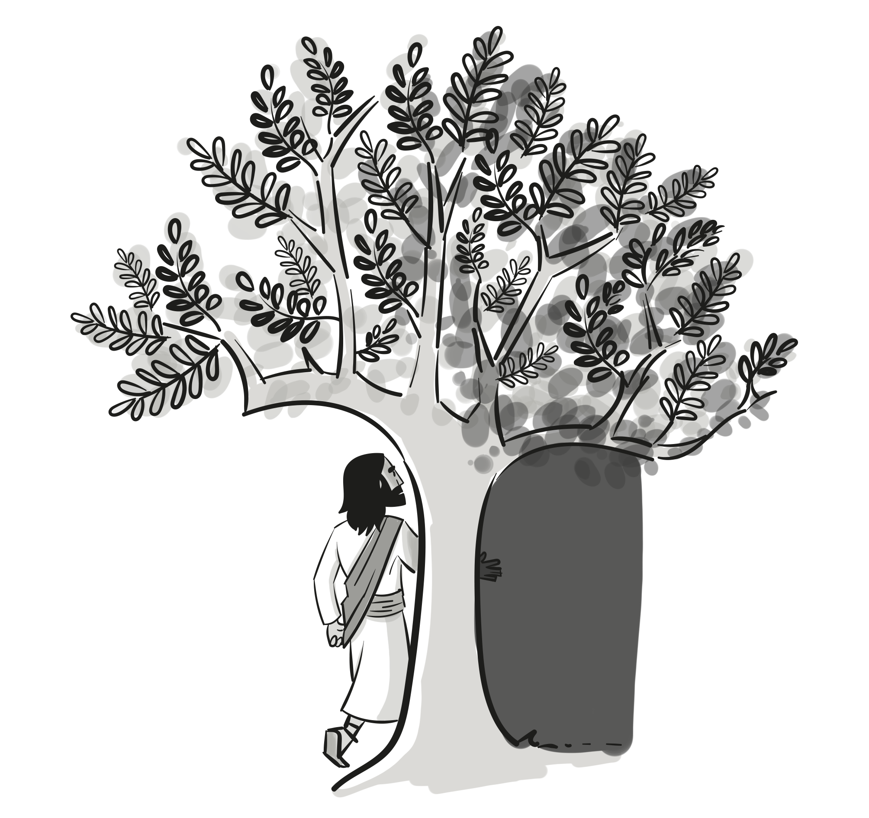
Decidere di affrontare le proprie paure

Slide 3
Entrare in preghiera
Viene accesa la settima candela posta sull’altare che identifica il passo del “decidere”. Si canta l’antifona:
Mi indicherai il sentiero della vita, gioia piena alla tua presenza.
Mi Indicherai il sentiero della vita, dolcezza senza fine alla tua destra.

Slide 4
Entrare in preghiera
Invito alla preghiera
G. Nel nome del Padre…
L. Vogliamo imparare a decidere
T. Pregando come preghi tu.
L. Vogliamo imparare a decidere
T. Sconfiggendo il male che ci schiaccia.

Slide 5
Parola di Dio
L. Ascoltiamo il Vangelo secondo Luca. (Lc 22,39-42.45-46) T. La tua Parola ci renda simili a te, Signore.
In quel tempo. Il Signore Gesù uscì e andò, come al solito, al monte degli Ulivi; anche i discepoli lo seguirono. Giunto sul luogo, disse loro: "Pregate, per non entrare in tentazione". Poi si allontanò da loro circa un tiro di sasso, cadde in ginocchio e pregava dicendo: "Padre, se vuoi, allontana da me questo calice! Tuttavia non sia fatta la mia, ma la tua volontà".

Slide 6
Parola di Dio
Poi, rialzatosi dalla preghiera, andò dai discepoli e li trovò che dormivano per la tristezza. E disse loro: "Perché dormite? Alzatevi e pregate, per non entrare in tentazione".
Parola del Signore.
T. Lode a te, o Cristo.

Slide 7
Intercessioni
Preghiamo insieme e diciamo: “Ascoltaci, Signore”
- Ti preghiamo per quelle persone che vivono nella paura e non riescono a scegliere il bene.
- Ti preghiamo per quanti sono schiacciati dal male, perché sperimentino che Gesù è compagno del loro sconforto.
- Ti preghiamo per ciascuno di noi, perché impariamo a non scappare di fronte alle nostre paure, ma a superarle con audacia.
Canto finale

Slide 8
Canto finale

